Slide 1

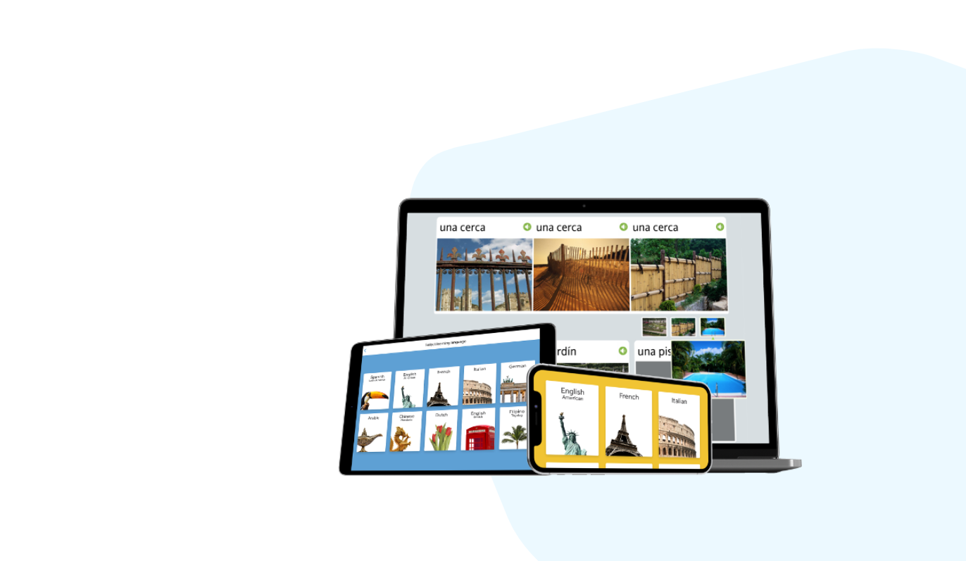
Rosetta Stone Bilgisayardan Erişim ve Kullanım Kılavuzu

Slide 2
Kütüphanemiz tarafından
ücretsiz olarak sağlanmaktadır!
Dünyanın 1 numaralı dil eğitim aracıdır.
“Dynamic Immersion” yöntemini kullanarak ana dil mantığı ile öğretir.
Bilgisayar veya mobil cihaz üzerinden her zaman ve her yerden erişim imkanı vardır.
Tam 30 adet dil içerir.
Tamamladığınız dil için B1 (bağımsız kullanıcı) düzeyine ulaştırır.

Slide 3
Rosetta Stone erişim adresi:
https://search.ebscohost.com/login.aspx?authtype=ip,uid&profile=rosetstone
Önemli Not: Rosetta Stone’a bilgisayardan erişim sağlayabilmek için üniversite internet ağına bağlı olmak veya kütüphanemizin kampüs dışı erişim portalı üzerinden (https://yordam.mcbu.edu.tr/vetisbt?p=1&veritabani=1746) giriş yapmak gerekmektedir.

Slide 4
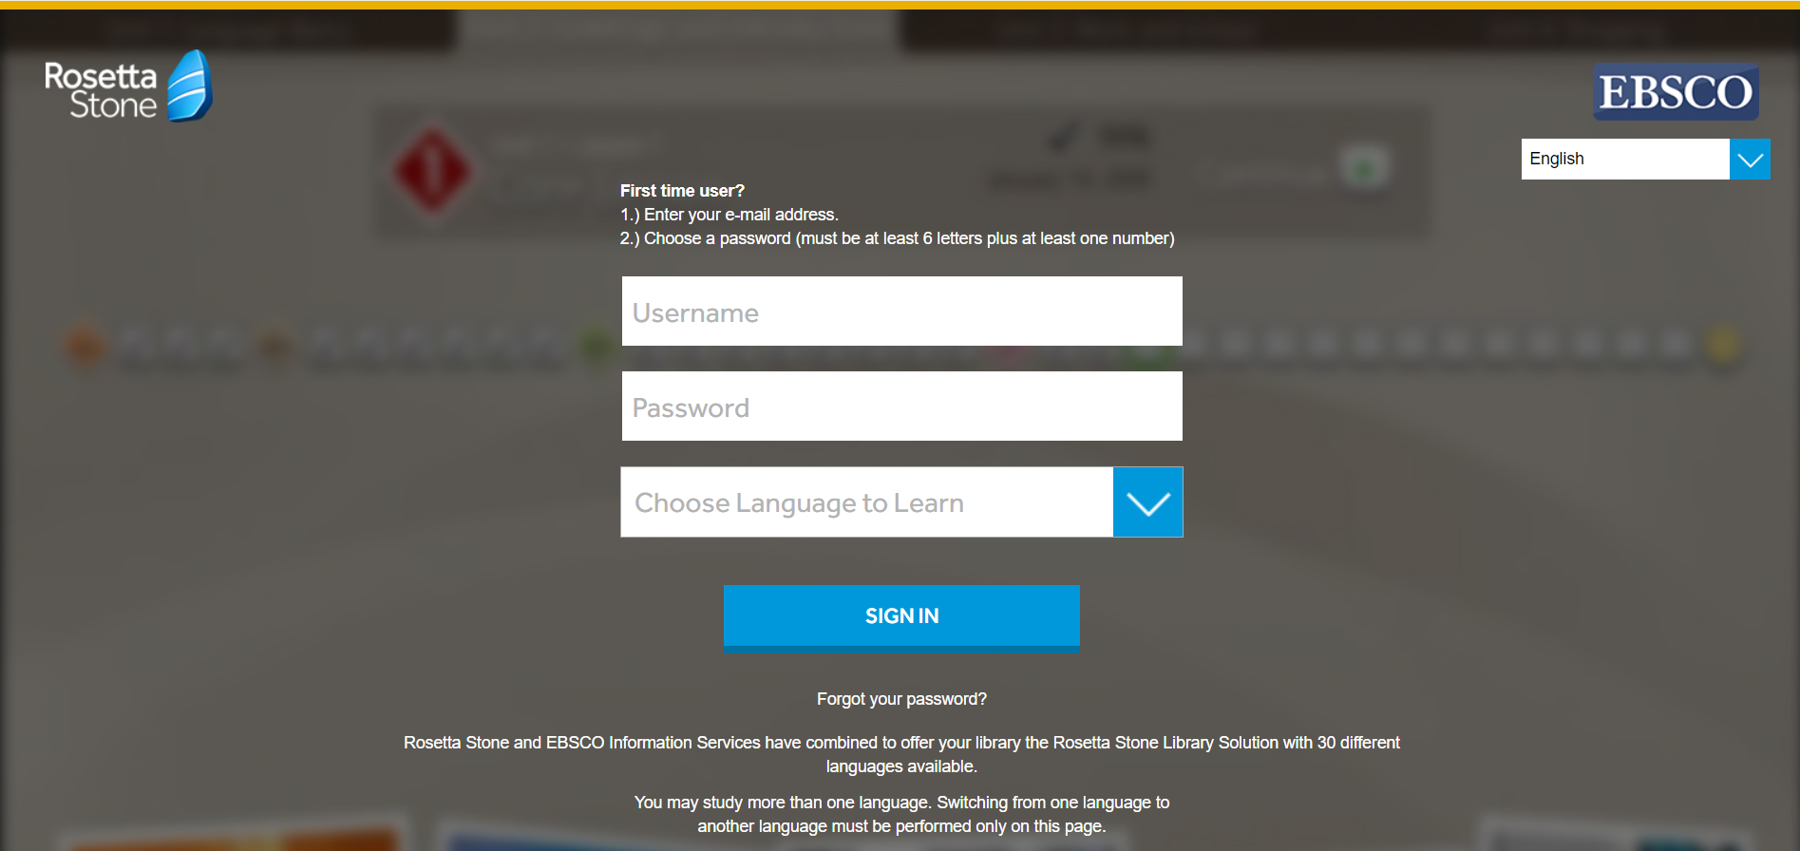
Giriş / Hesap Oluşturma
Ekranın sağ üst köşesinden arayüz dilini değiştirebilirsiniz.
Kullanıcı adınızı (e-posta adresi) ve şifrenizi giriniz ve çalışmak istediğiniz dili seçiniz. Eğer daha önce hesap oluşturmadıysanız ilk girişinizde seçtiğiniz kullanıcı adı ve şifre bundan sonraki girişlerinizde geçerli olacaktır.

Slide 5
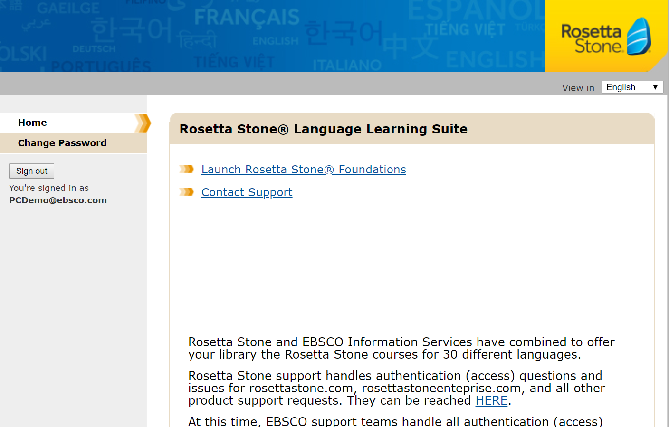
Rosetta Stone’a Bağlanma
“Launch Rosetta Stone Foundations” bağlantısına tıklayınız.

Slide 6
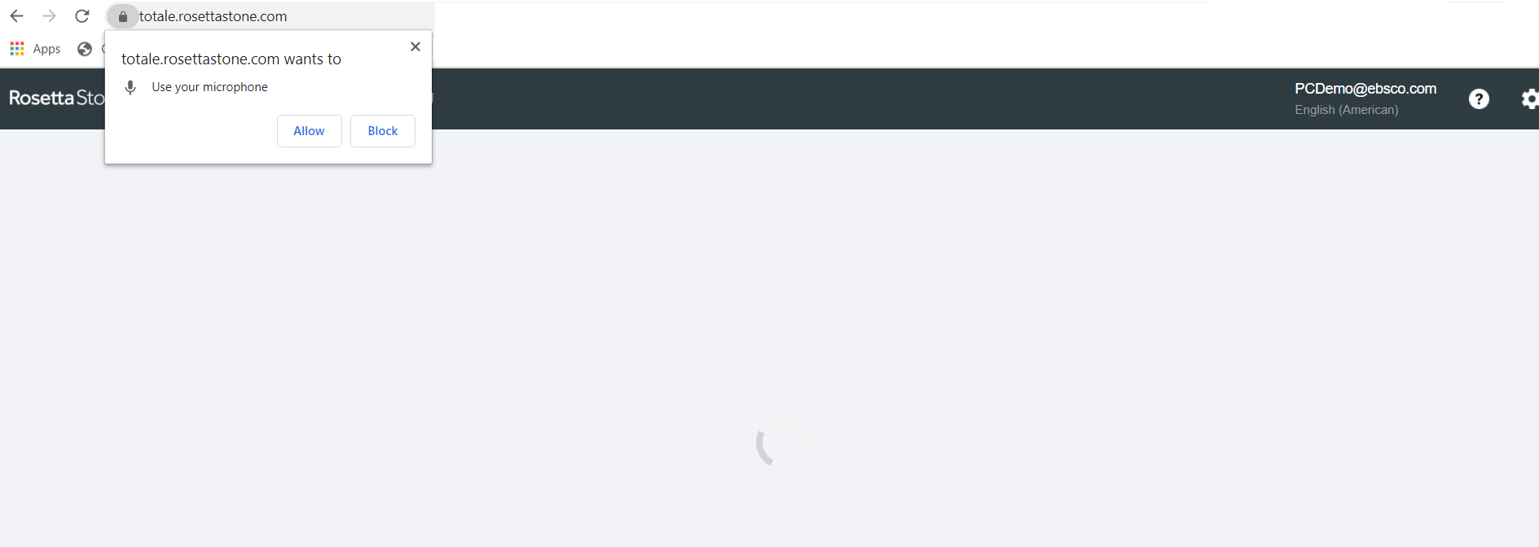
Mikrofon Kullanım İzni
“Allow” butonuna tıklayarak Rosetta Stone’un mikrofonunuzu kullanmasına izin veriniz. Konuşma ve telaffuz içeren alıştırmalar için mikrofon gerekmektedir. Mikrofon bağlantısı olmadan bu alıştırmalar yapılamamaktadır.

Slide 7
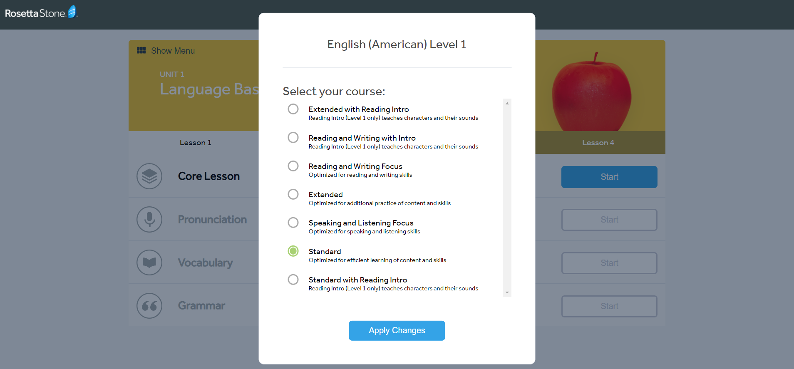
Kurs (Müfredat) Seçimi
Seçtiğiniz dil için çalışmak istediğiniz müfredatı belirleyiniz. Alıştırmaların dağılımı seçiminize göre yapılacaktır. Örneğin “Standard” seçeneğinde tüm yeteneklerden (Okuma,Yazma, Konuşma ve Dinleme) eşit miktarda alıştırma olacaktır. “Apply Changes” butonuna tıklayarak seçiminizi tamamlayınız.

Slide 8
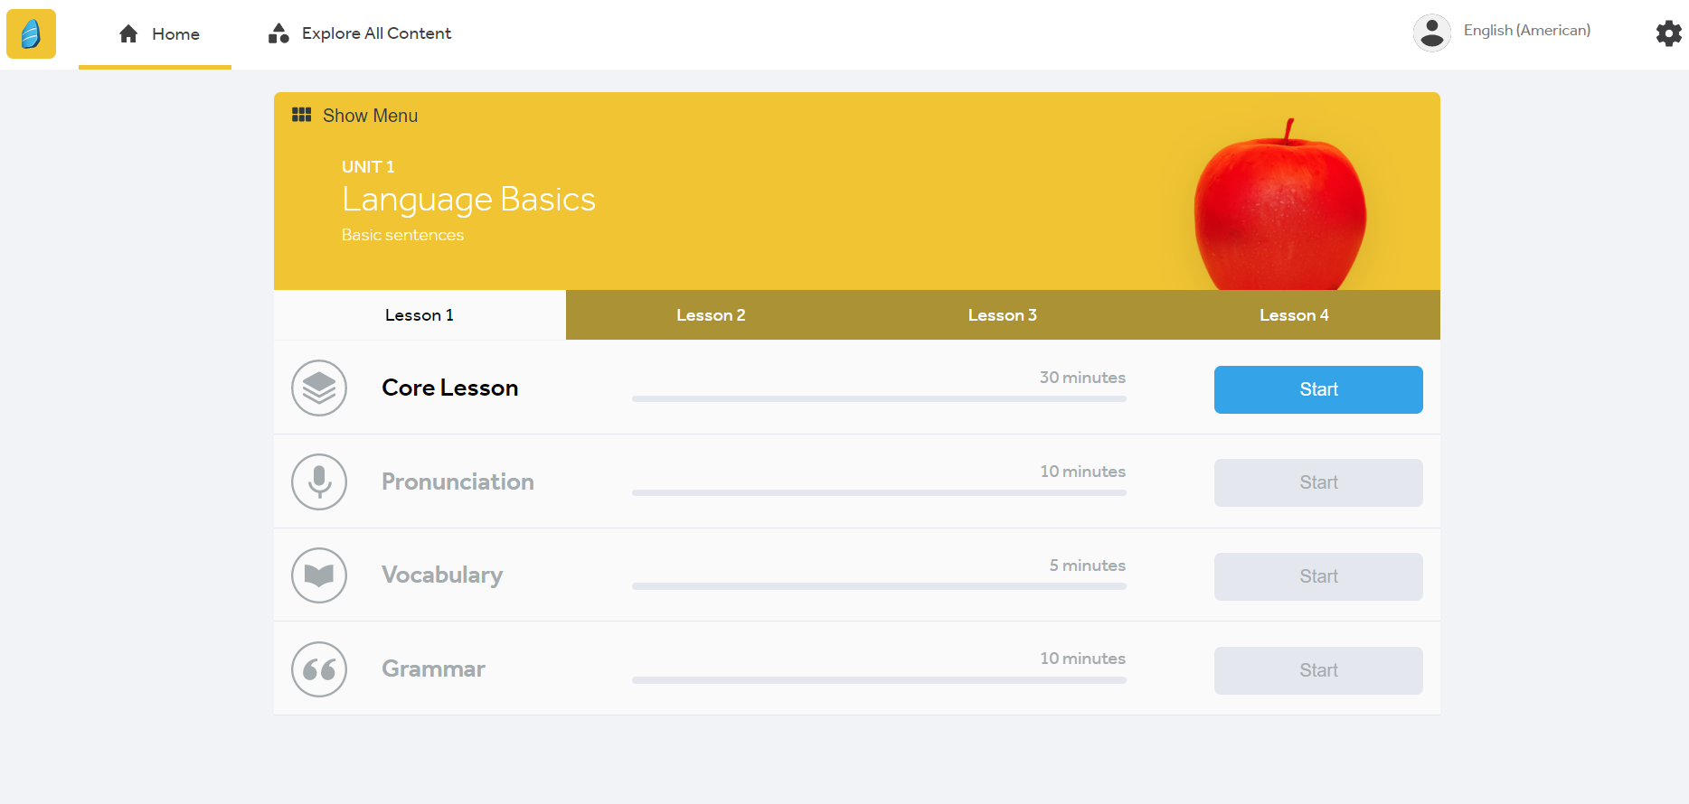
Ünite ve Dersler
Karşınıza ünite ekranı gelecektir. “Start” butonu ile “Core Lesson” olarak adlandırılan ve aktiviteleri içeren bölümden başlayabilirsiniz. Eğer isterseniz, yine ilgili alıştırmaya ait “Start” butonunu kullanarak telaffuz, kelime ya da gramer gibi odaklı aktiviteleri de tamamlayabilirsiniz. Sol üstteki “Show Menu” ise tüm üniteleri listeleyebileceğiniz ekranı açacaktır. “Show Menu” butonuna tıklayınız.

Slide 9
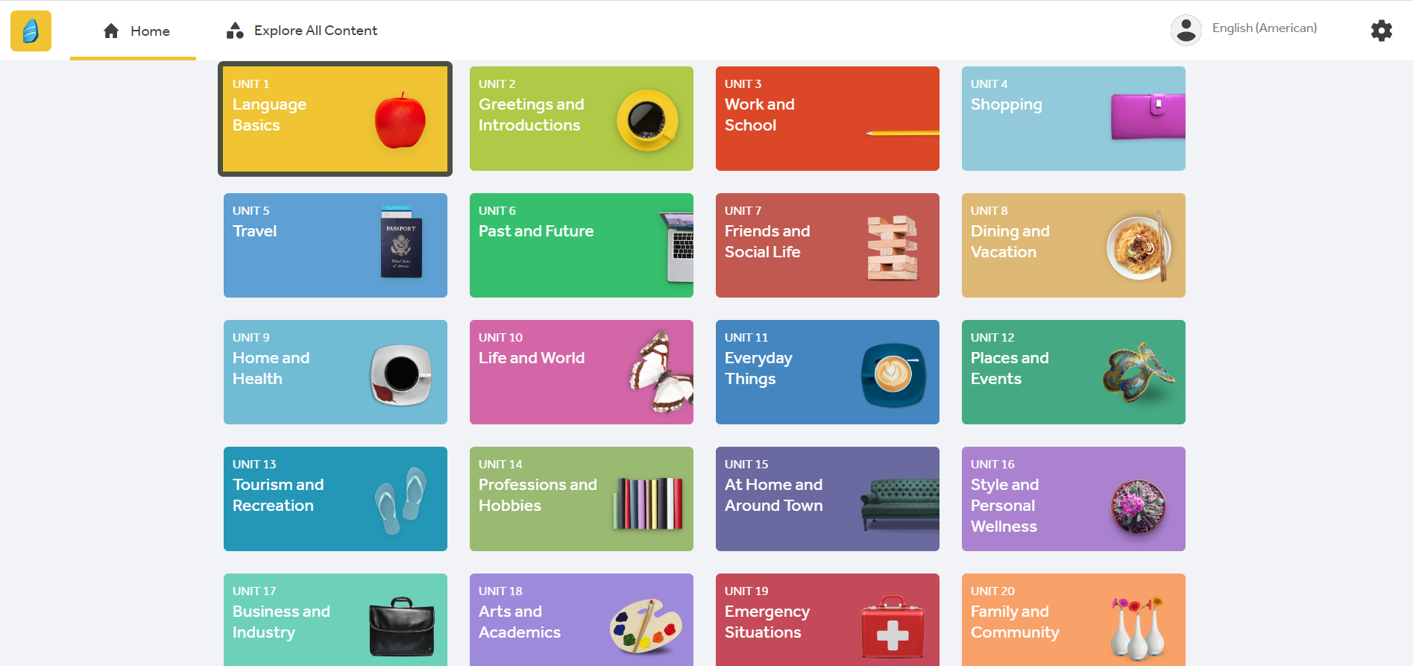
Tüm Üniteler
İstediğiniz herhangi bir üniteyi seçerek çalışmaya başlayabilirsiniz. Her 4 ünite, 1 seviye demektir. Dil düzeyinize göre istediğiniz üniteyi seçiniz.

Slide 10
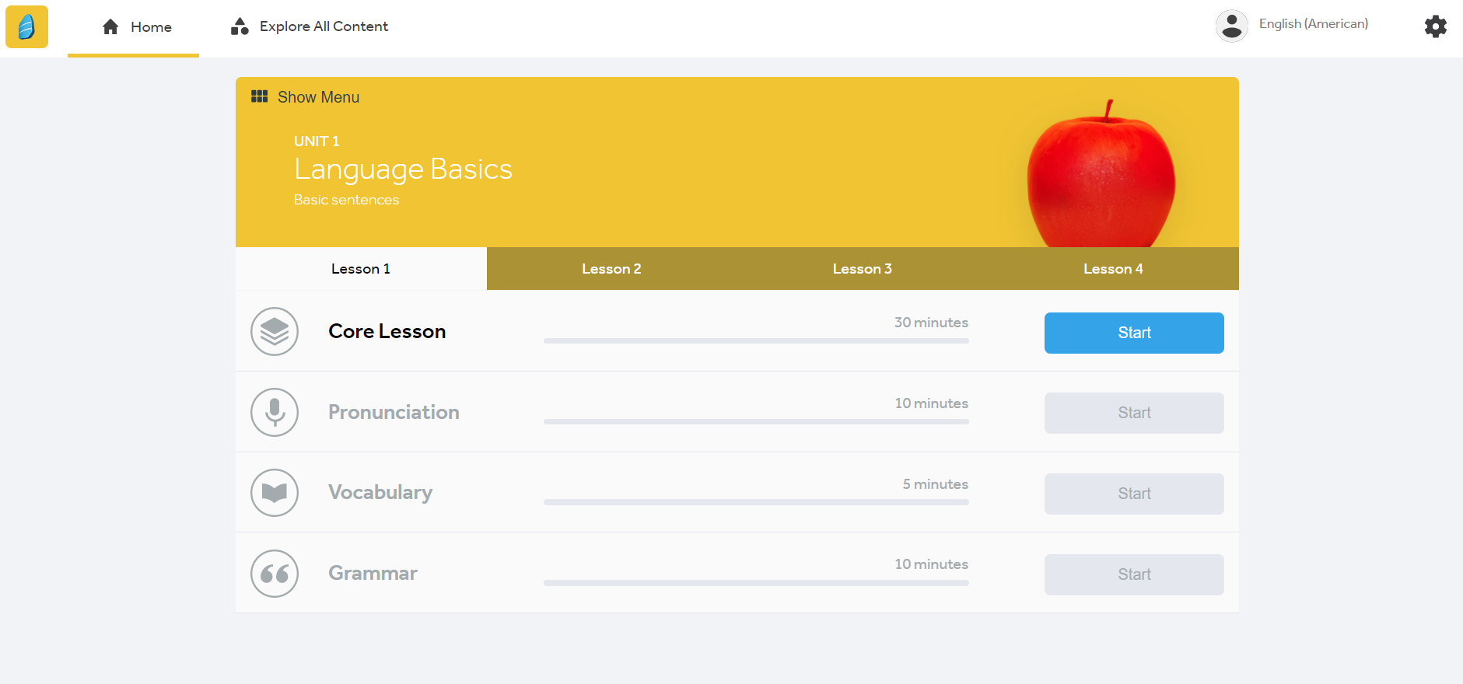
Dersler ve Aktiviteler
Her ünite altında 4 ders, her ders altında ise 1 çekirdek ders ve farklı odaklı aktiviteler yer almaktadır. Tavsiye edilen yöntem sırasıyla ilerlemek olmakla beraber istediğiniz sırayı tercih edebilirsiniz. “Start” butonlarını kullanınız.

Slide 11
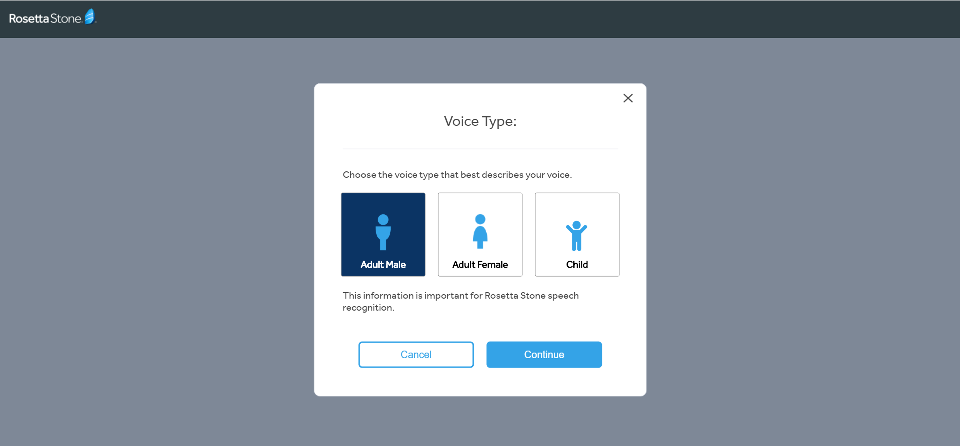
Ses Tanıma
İlk alıştırmanızdan önce mikrofon kurulum adımları gelecektir. Öncelikle ses tanıma için yetişkin erkek (Adult Male), yetişkin kadın (Adult Female) ya da çocuk (Child) arasından size uygun olanı seçiniz ve “Continue” butonuna tıklayınız.

Slide 12
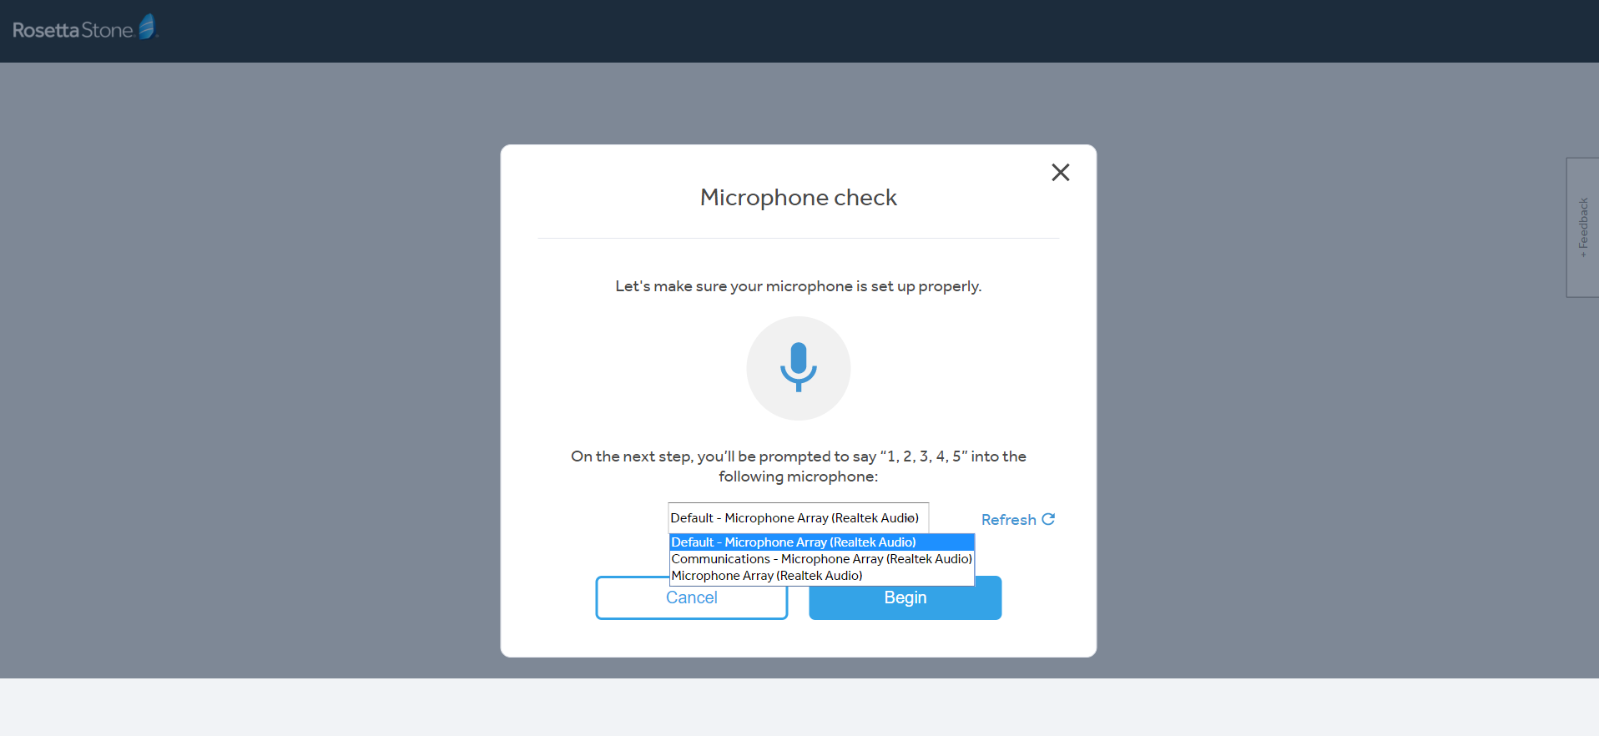
Mikrofon Kurulumu
Hali hazırda kullanmakta olduğunuz mikrofonu seçiniz ve “Begin” butonuna tıklayınız

Slide 13
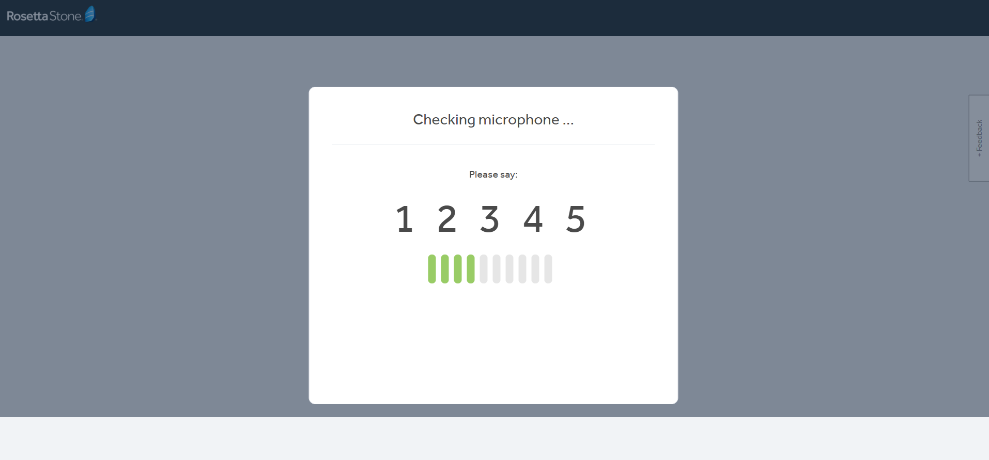
Mikrofon Kurulumu
5 saniye konuşunuz.
Örneğin 5’e kadar sayabilirsiniz.

Slide 14
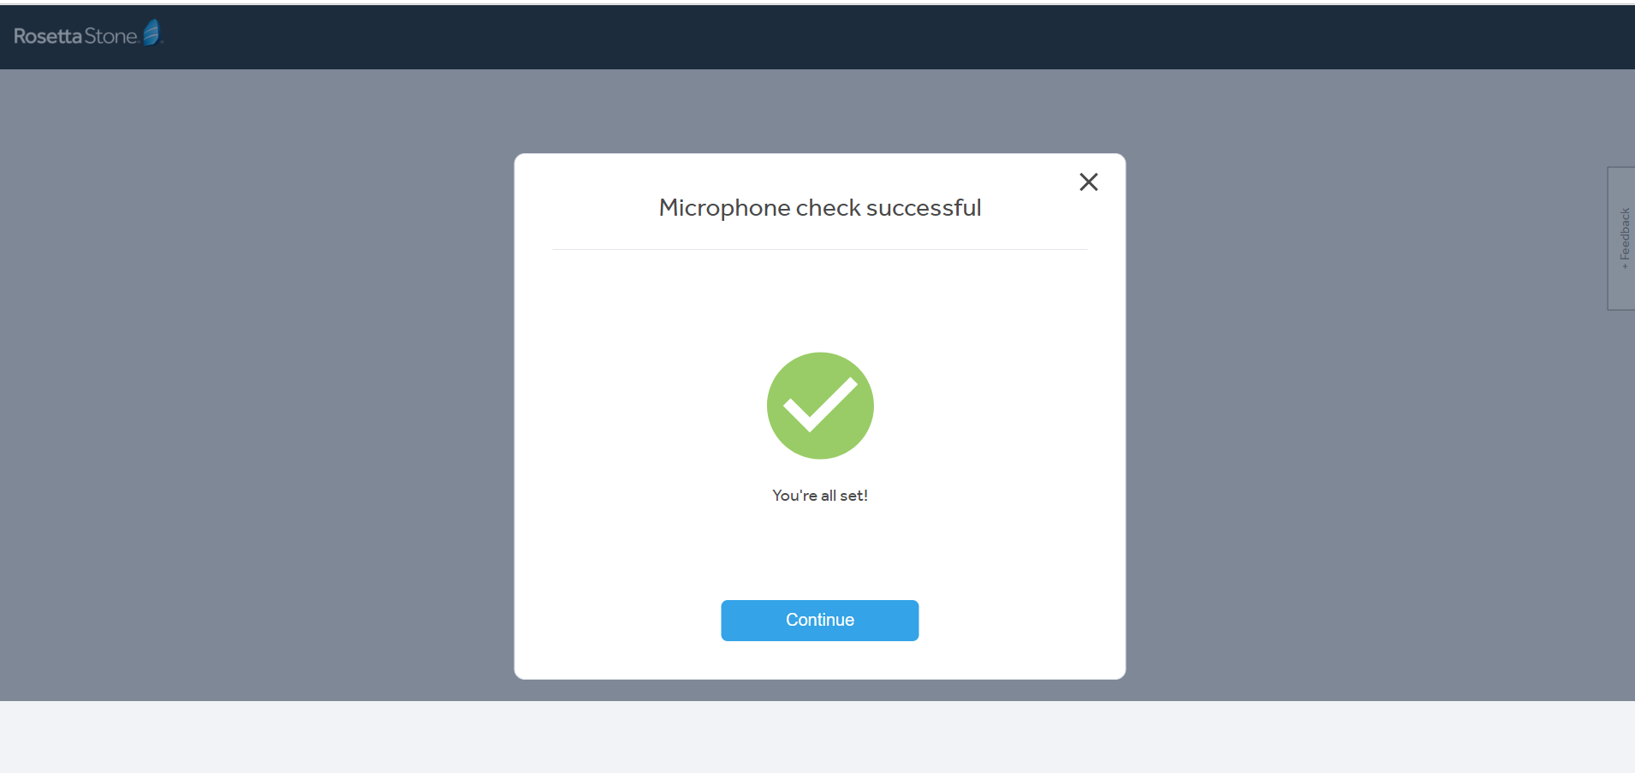
Mikrofon Kurulumu
Mikrofon kurulum işlemi tamamlandıktan sonra “Continue” butonuna tıklayınız.

Slide 15
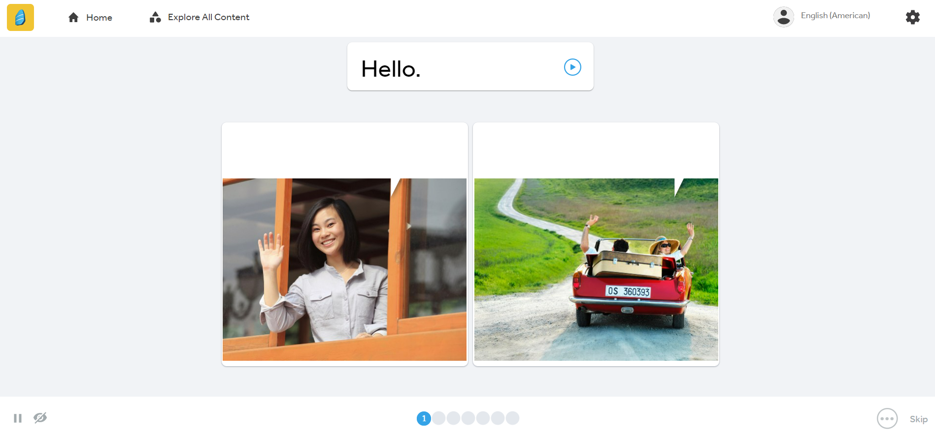
Alıştırma Ekranı
Artık alıştırmaları yapmaya başlayabilirsiniz. İstediğiniz zaman sol üstteki Rosetta Stone logosu ile tüm derslerinizin listelendiği sayfaya dönebilirsiniz.

Slide 16
Ders Ekranı
Sol üstteki Rosetta Stone logosu sizi derslerinizin listelendiği sayfaya getirecektir.

Slide 17
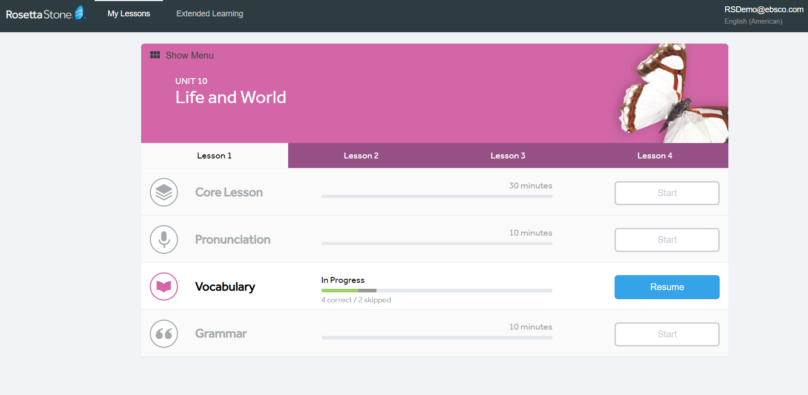
Öğrenme Süreciniz
Rosetta Stone, tamamlanan alıştırmaları kaydederek öğrenme sürecinizi takip etmenize ve kaldığınız yerden devam etmenize olanak verir.

Slide 18
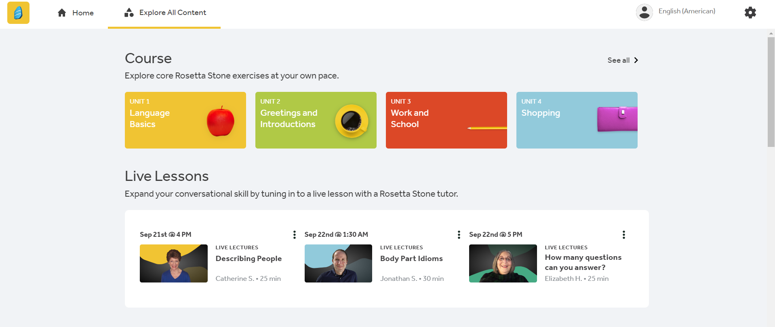
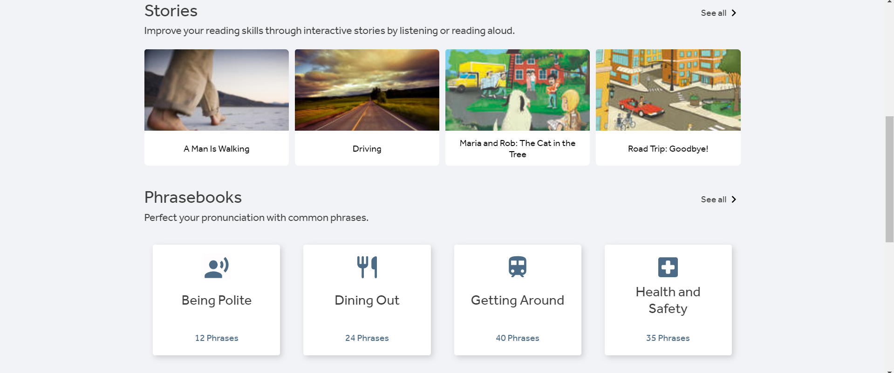
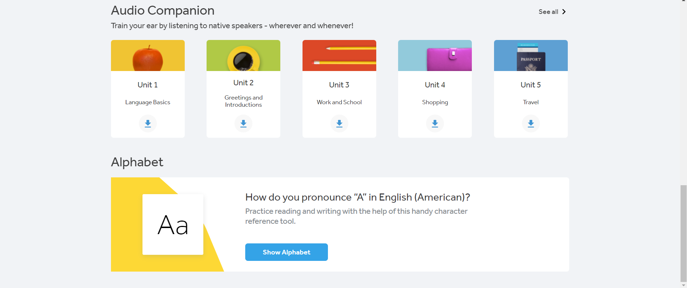
İçeriğin Tamamını Keşfet
“Explore All Content” sekmesi, dil yeteneklerinzi geliştirmenize olanak veren tüm içeriği listeler. Bu bölümde standart derslere ek olarak sunulan kısımlar aşağıdaki gibidir.
Canlı Dersler (Live Lessons)
Hikayeler (Stories)
Konuşma Kılavuzları (Phrasebooks)
Sesli Rehber (Audio Companion)
Alfabe (Alphabet)
Bu öğeler dilden dile değişebilmektedir.

Slide 19
İçeriğin Tamamını Keşfet
Katılmak istediğiniz bir canlı ders seçiniz ve takviminize ekleyiniz.
Hikayeleri okuyunuz ve dinleyiniz. Sesli okuma yaparken sesinizi kaydedip Rosetta Stone’dan geri bildirim de alabilirsiniz.
Etrafı gezmek, yemeğe çıkmak gibi günlük hayata dair konularda en çok kullanılan kalıpları öğrenebilirsiniz.
Tamamen dinleme aktivitesidir. Tüm alıştırmalardaki soru ve cevapları dinleyebilirsiniz.
Öğrenmekte olduğunuz dilin alfabesini çalışabilirsiniz.

Slide 20
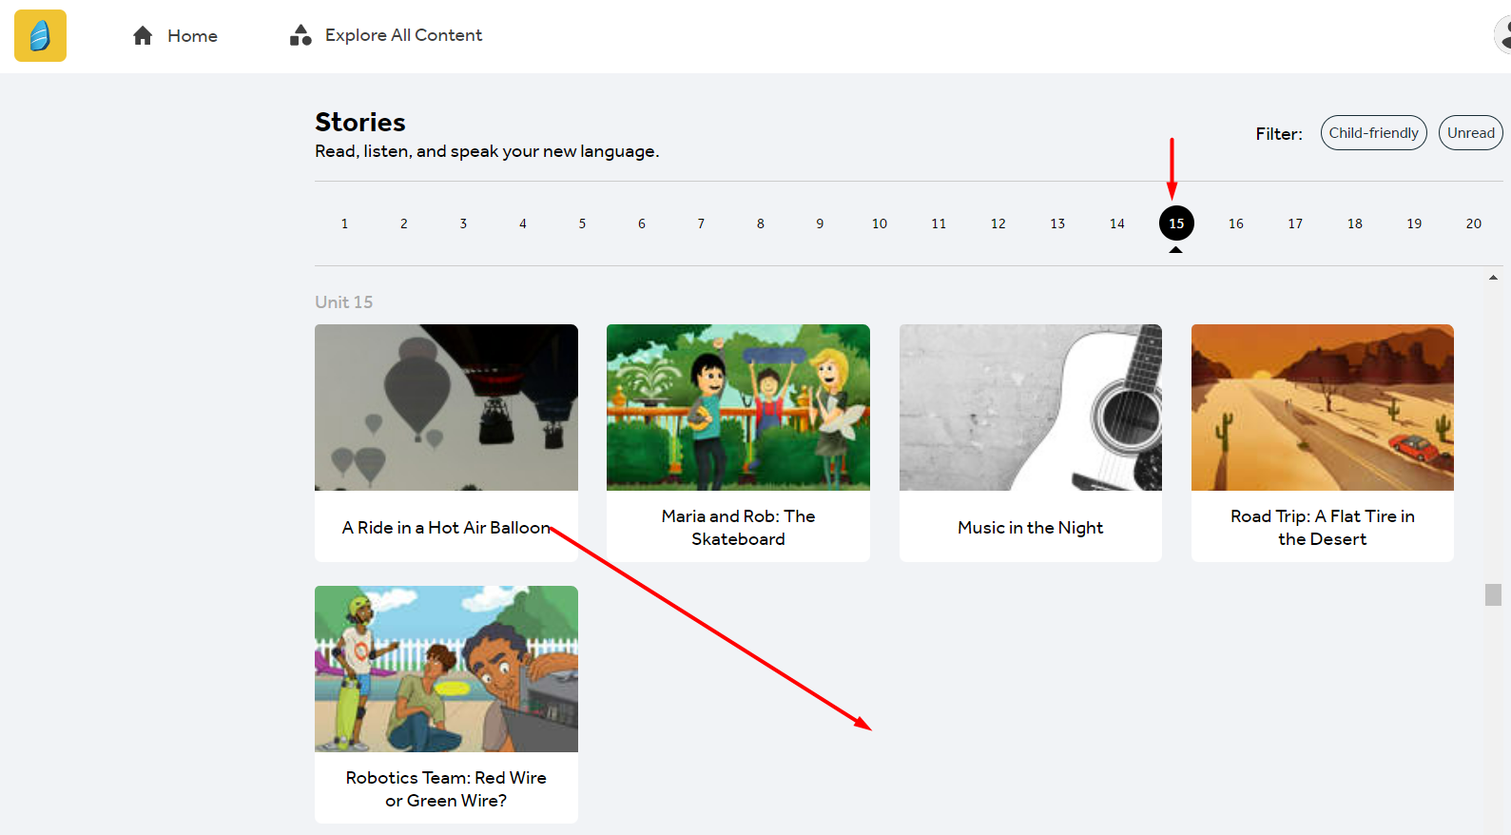
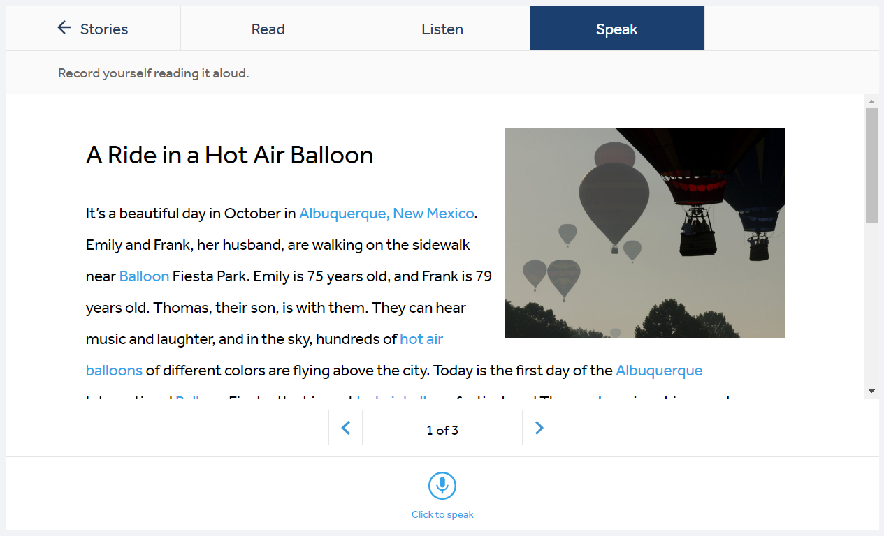
İçeriğin Tamamını Keşfet > Hikayeler
Her ünite farklı zorluk derecelerinde hikayeler içerir. Hikayeleri okuyabilirsiniz veya dinleyebilirsiniz. Ek olarak, sesli okuma yaparken sesinizi kaydedebilir, geliştirebileceğiniz yönleri anlamak için dinleyebilirsiniz ve Rosetta Stone’dan geri bildirim alabilirsiniz.

Slide 21
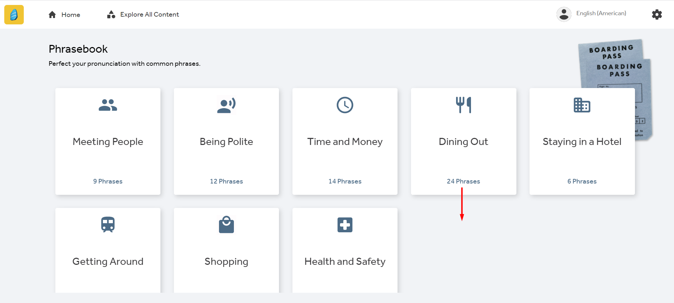
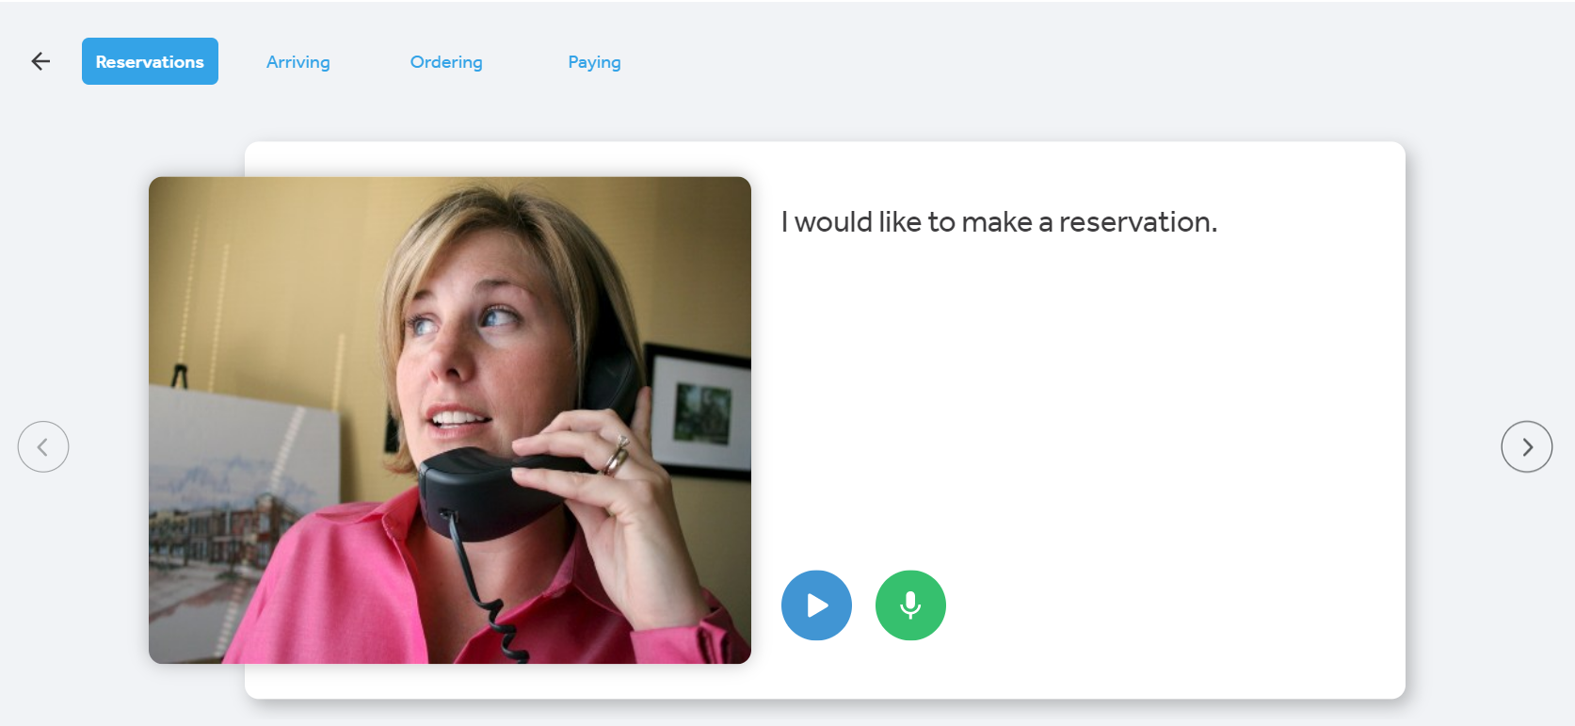
İçeriğin Tamamını Keşfet > Konuşma Kılavuzları
Günlük hayatta sık kullanılan kalıpları öğrenebilir, dinleme ve konuşma pratiği yapabilirsiniz. Konuşma kılavuzları; etrafı gezme, alışveriş yapma, sağlık ve güvenlik gibi konularda kullanılan kelime ve kalıplara aşina olmanıza olanak verir.

Slide 22
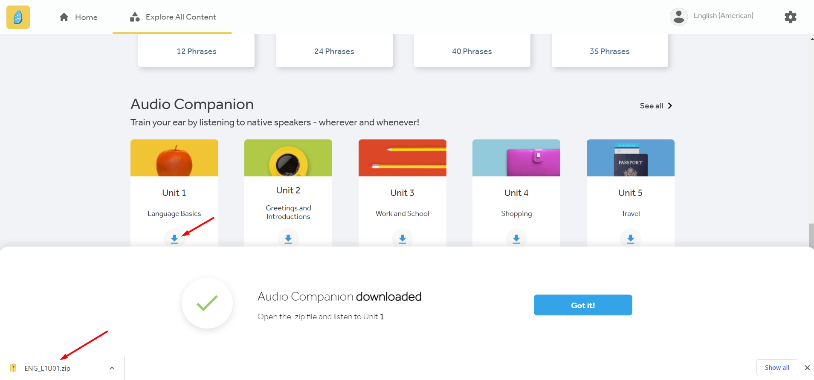
İçeriğin Tamamını Keşfet > Sesli Rehber
Her üniteye ait ses dosyasını indirebilir ve dinleyebilirsiniz.

Slide 23
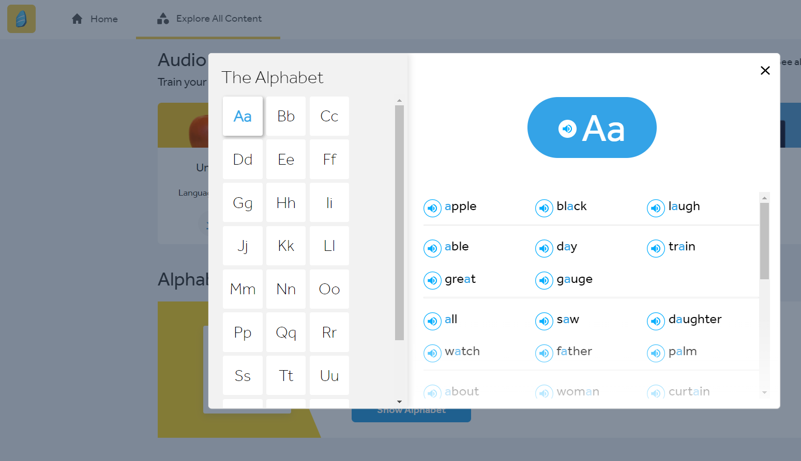
İçeriğin Tamamını Keşfet > Alfabe
Alfabe bölümü ile çalışmakta olduğunuz dilin alfabesine detaylıca çalışabilir, kelime içerisinde geçtiği yer ile bağlantılı olarak nasıl telaffuz edildiğini öğrenebilirsiniz.

Slide 24
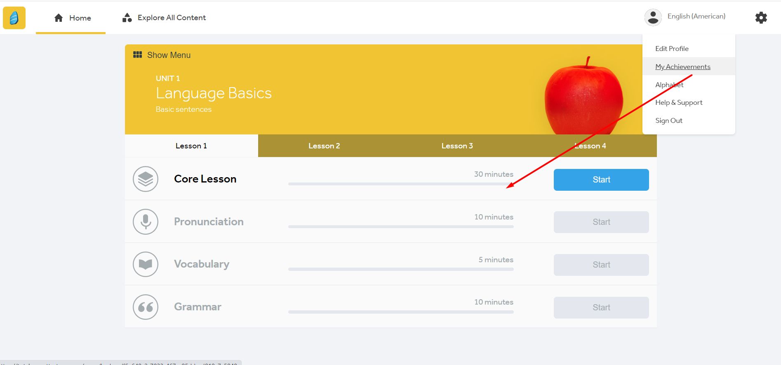
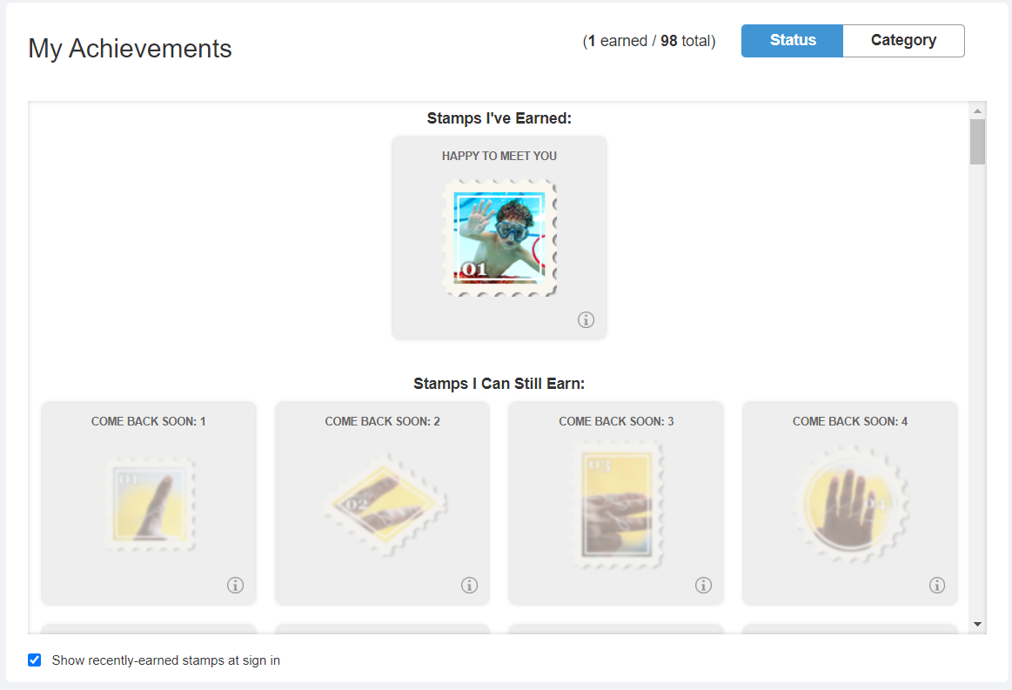
Pullar – Kazanımlarım
Rosetta Stone ile ilerledikçe pullar kazanmaya başlarsınız. Pulları profil simgenizin altında yer alan “My Achievements” yani kazanımlarım bölümünden listeleyebilirsiniz.

Slide 25
Yeni Bir Dil Seçimi ya da
Birden Fazla Dil Öğrenme
Rosetta Stone ile aynı anda farklı dilleri çalışmak mümkündür.
Bir e-posta adresi (kullanıcı adı) üzerinden farklı diller öğrenilebileceği gibi her dil için ayrı bir e-posta adresi tercih edilebilir.
Tamamladığınız tüm alıştırmalar kaydedilir. Böylece diller arasında geçiş yaparken kayıp yaşamaz, kaldığınız yerden devam edebilirsiniz.
Dil değiştirmek istediğinizde her seferinde Rosetta Stone’a tarayıcınız (Google Chrome, Safari, Mozilla Firefox, Internet Explorer, vs.) üzerinden erişmelisiniz. Slayt 3 ve 4 ile anlatılmıştır.
Mobil uygulama tarayıcı ile senkronize çalışmaktadır. Dolayısıyla tarayıcıda seçilen son dil mobil uygulamaya da yansır.

Slide 26
TEŞEKKÜRLER!

